Slide 1
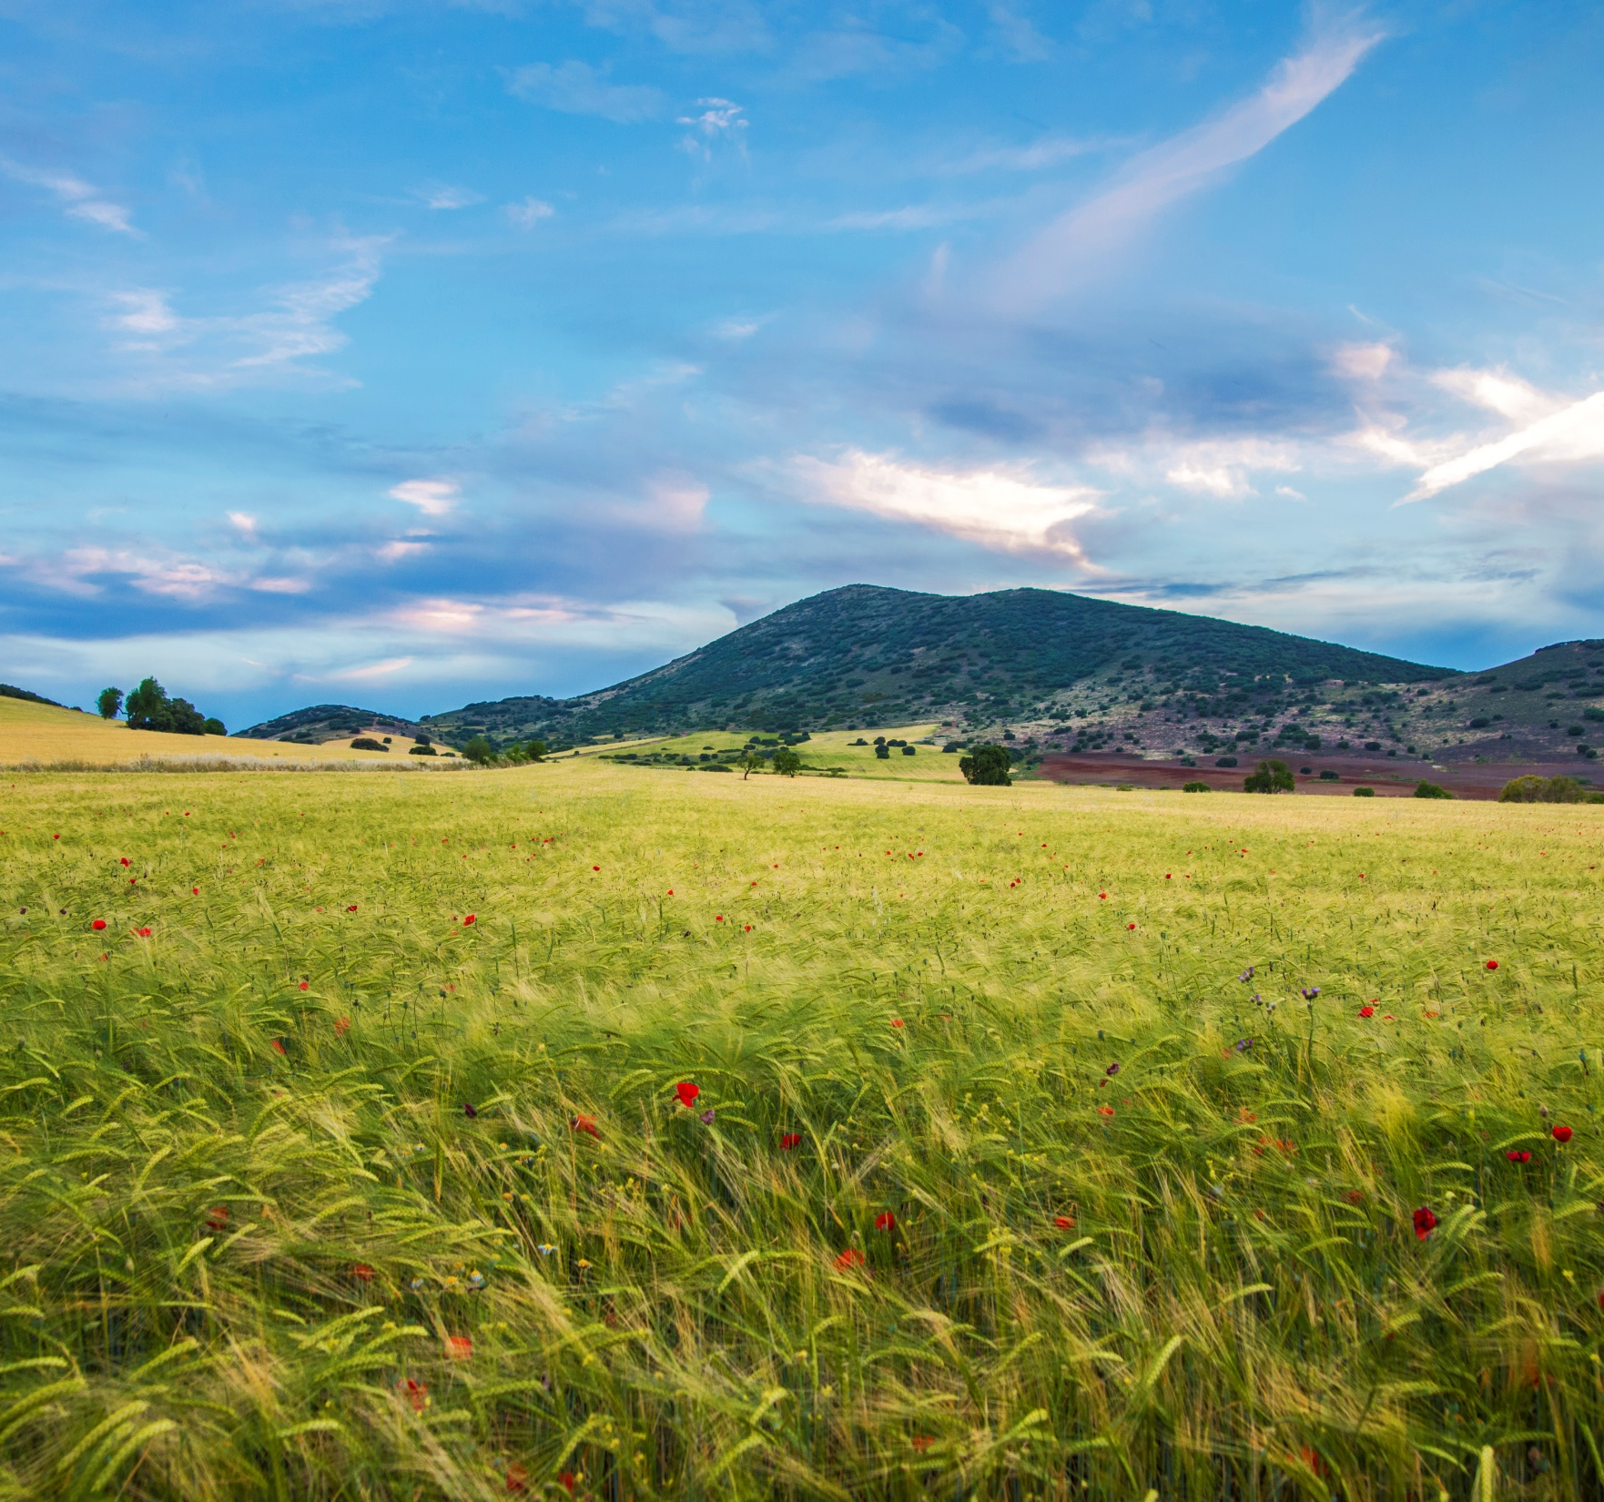

AJOFRINEROS POR LA BIODIVERSIDAD

Slide 2
AJOFRINEROS POR LA BIODIVERSIDAD
Ajofrineros por la biodiversidad, es una campaña cuyo objetivo es proteger y fomentar la biodiversidad en nuestro municipio con la participación de los vecinos y vecinas.

Slide 3
AJOFRINEROS POR LA BIODIVERSIDAD
OBVIEDADES PARA EL FOMENTO DE LA BIODIVERSIDAD:
NO MATARLAS. DEJAR VIVIR
ALIMENTO
UN LUGAR DÓNDE VIVIR Y CRIAR

Slide 4

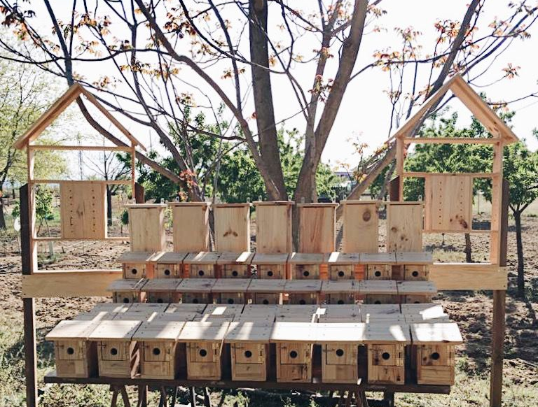
Cajas de diferentes tipos de aves para unas 40 familias que participan en la iniciativa.
Realizadas por un artesano del municipio: IMPACTO ECONÓMICO

Slide 5
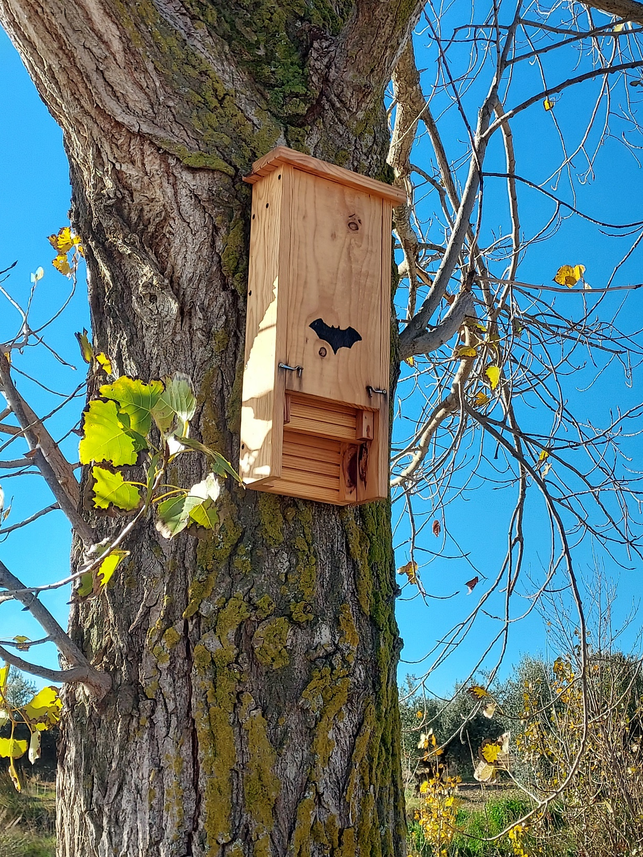
CAJAS NIDO
Cajas de murciélagos, un mamífero insectívoro que también está en peligro
JUNTO A OTRAS ESPCIES DE AVES Y REPTILES CONTRIBUYE A MANTENER EL EQUILIBIRO CONSUMIENDO INSECTOS

Slide 6
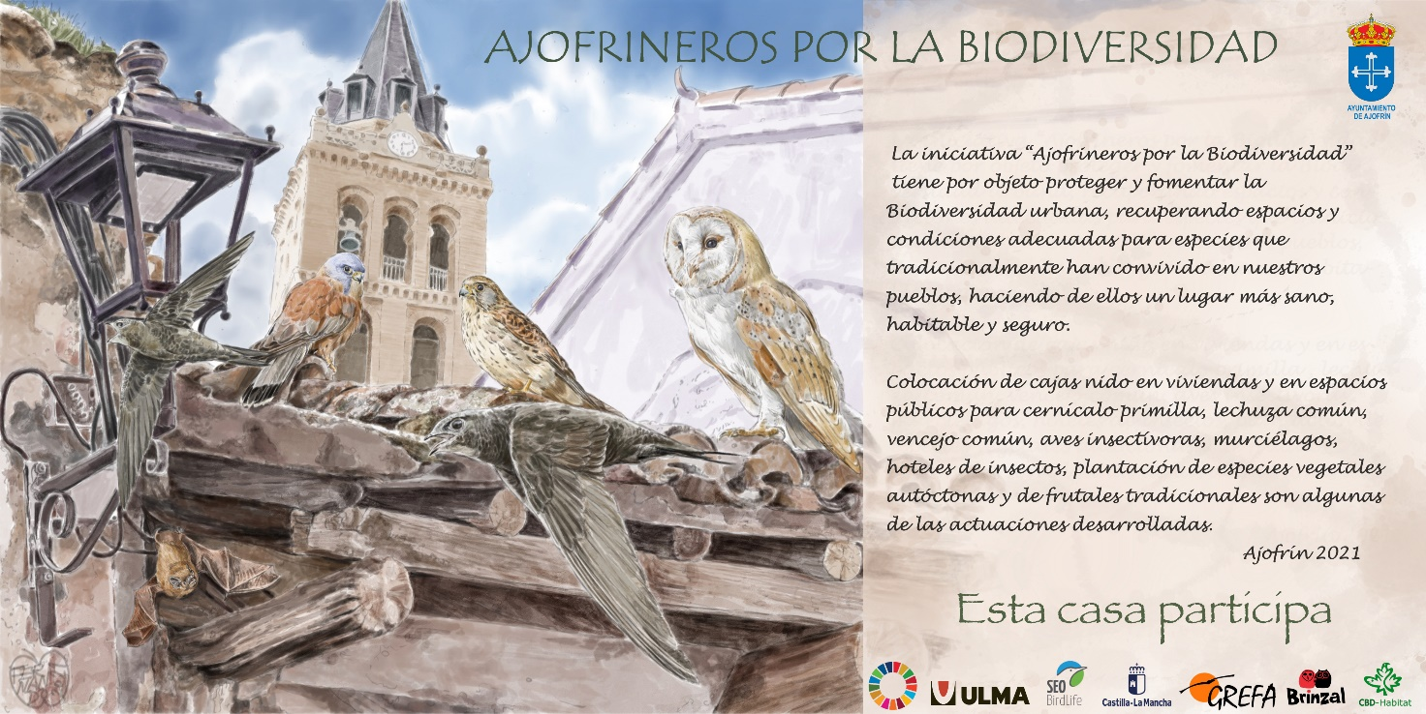
Participación ciudadana

Slide 7
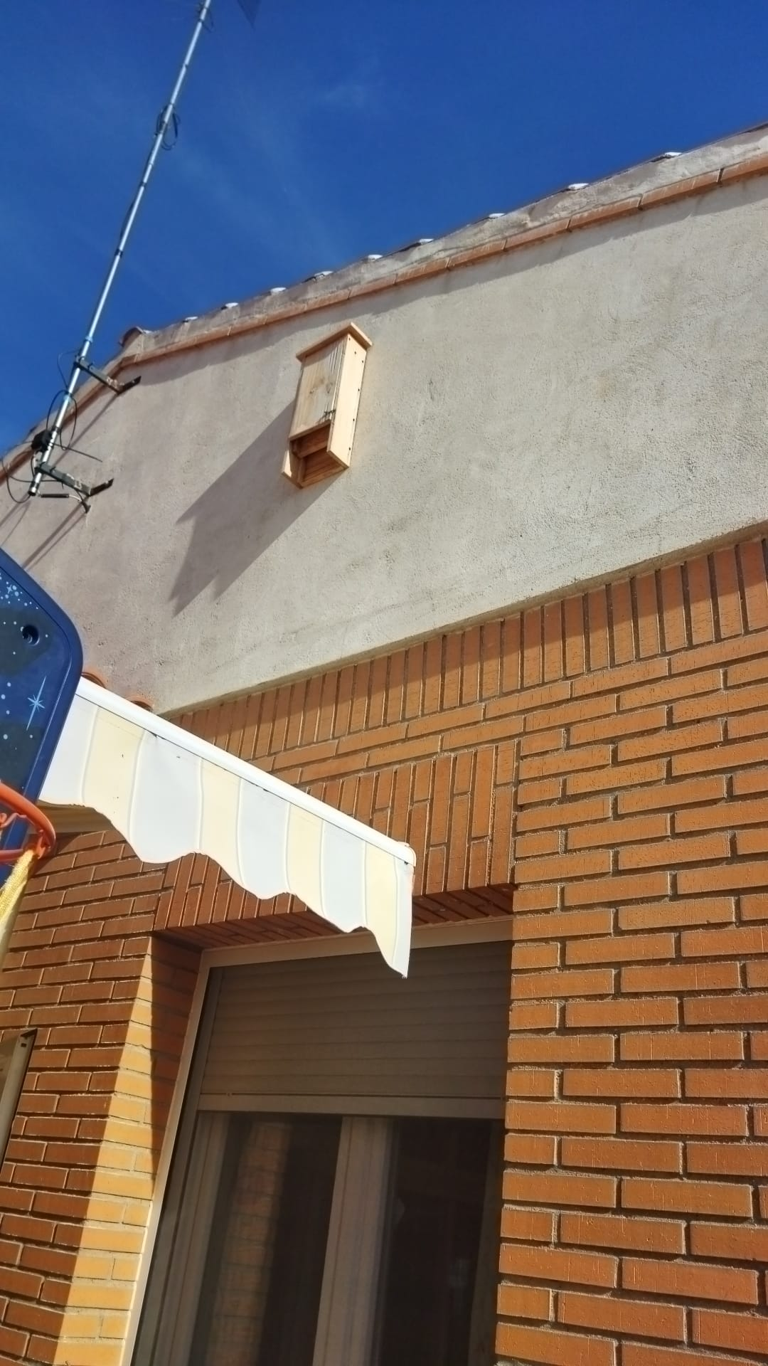
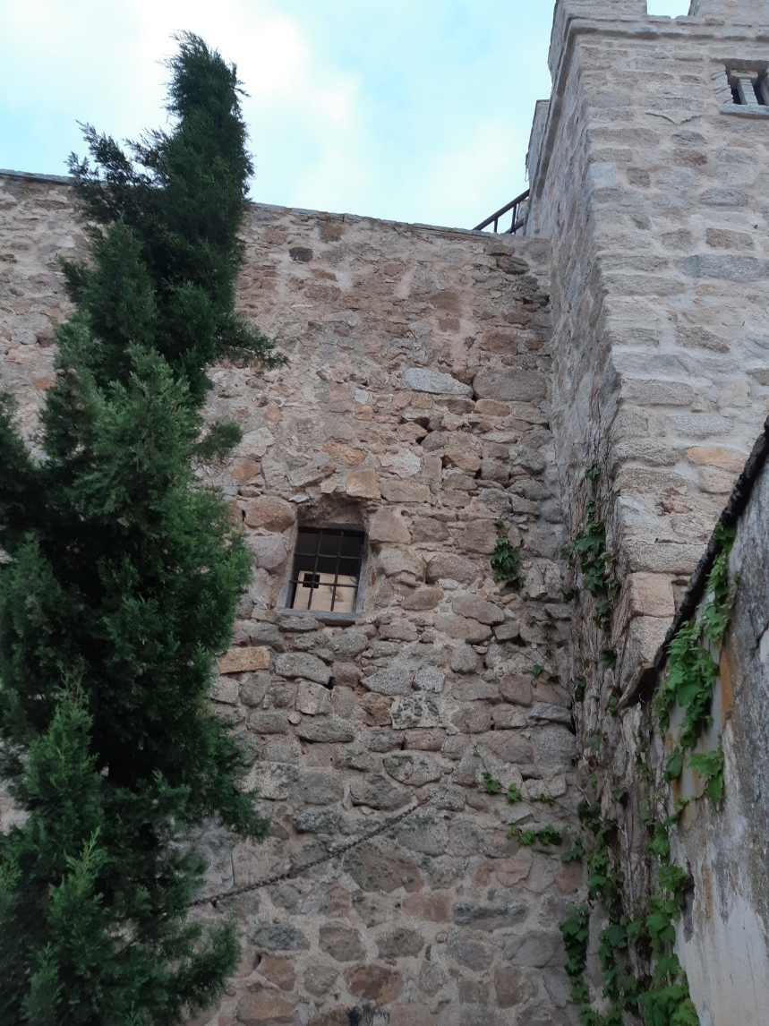
Participación ciudadana

Slide 8
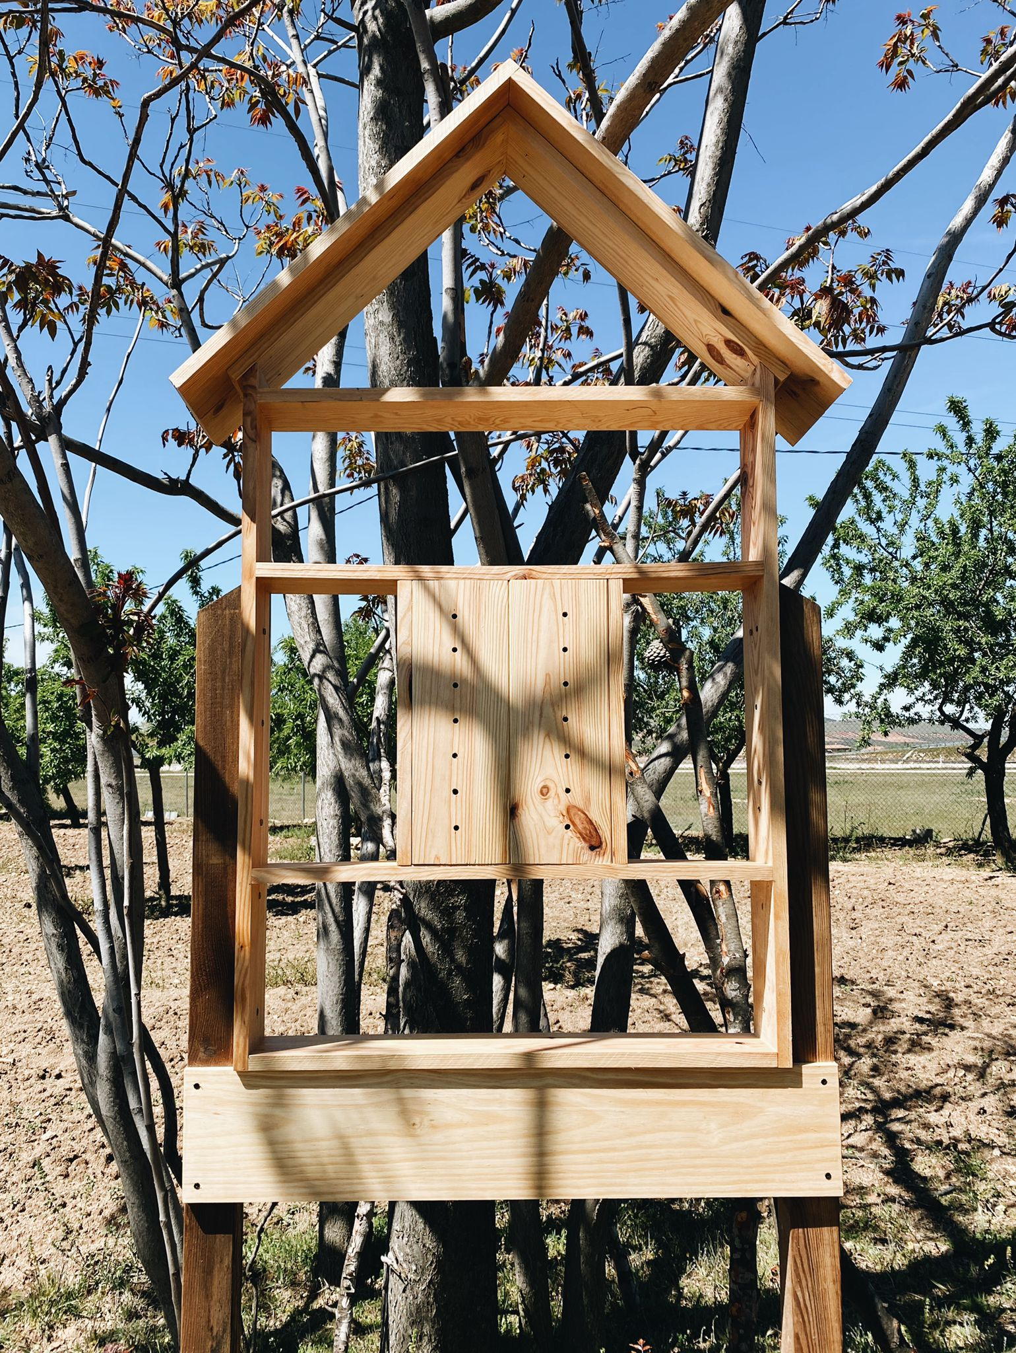
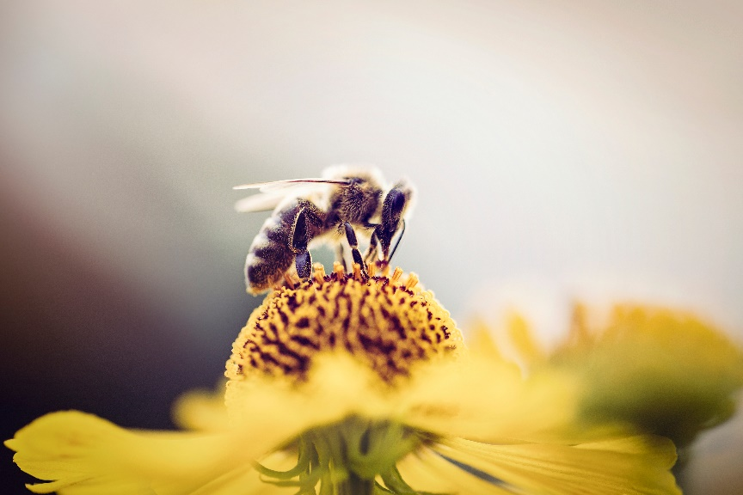
HOTELES DE INSECTOS
Instalación de hoteles de insectos en parques y jardines, son otras actuaciones encaminadas, en este caso, a la protección de insectos beneficiosos y fundamentales como polinizadores de las plantas.

Slide 9
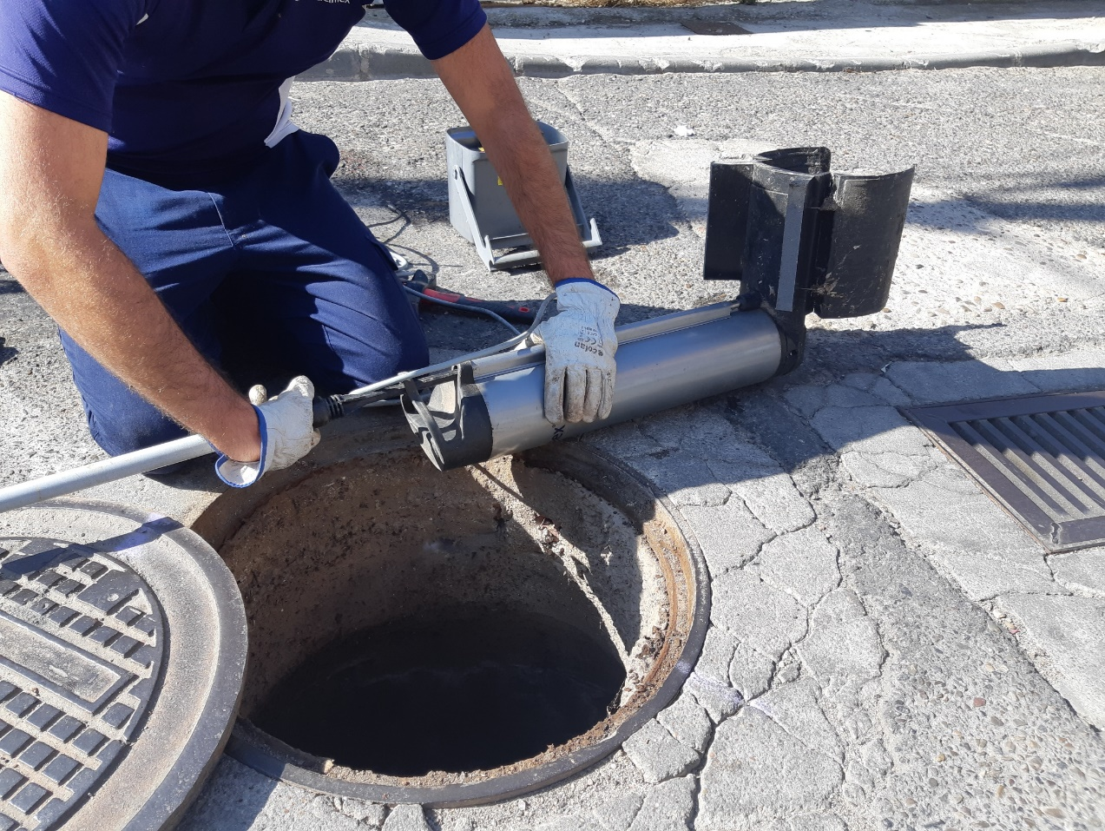
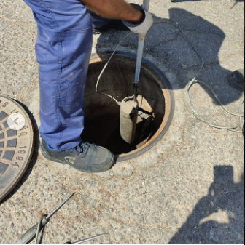
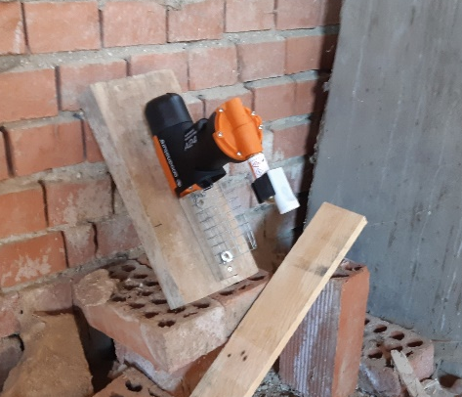
HERBICIDAS, PESTICIDAS Y VENEOS
Nuevos sistema para la captura de ratas y roedores que permite controlar las capturas que realiza en la zona.
Inversión en medios mecánicos como desbrozadoras para facilitar la labor a los trabajadores/as.
Folletos explicativos

Slide 10
HERBICIDAS, PESTICIDAS Y VENEOS
Folletos explicativos

Slide 11
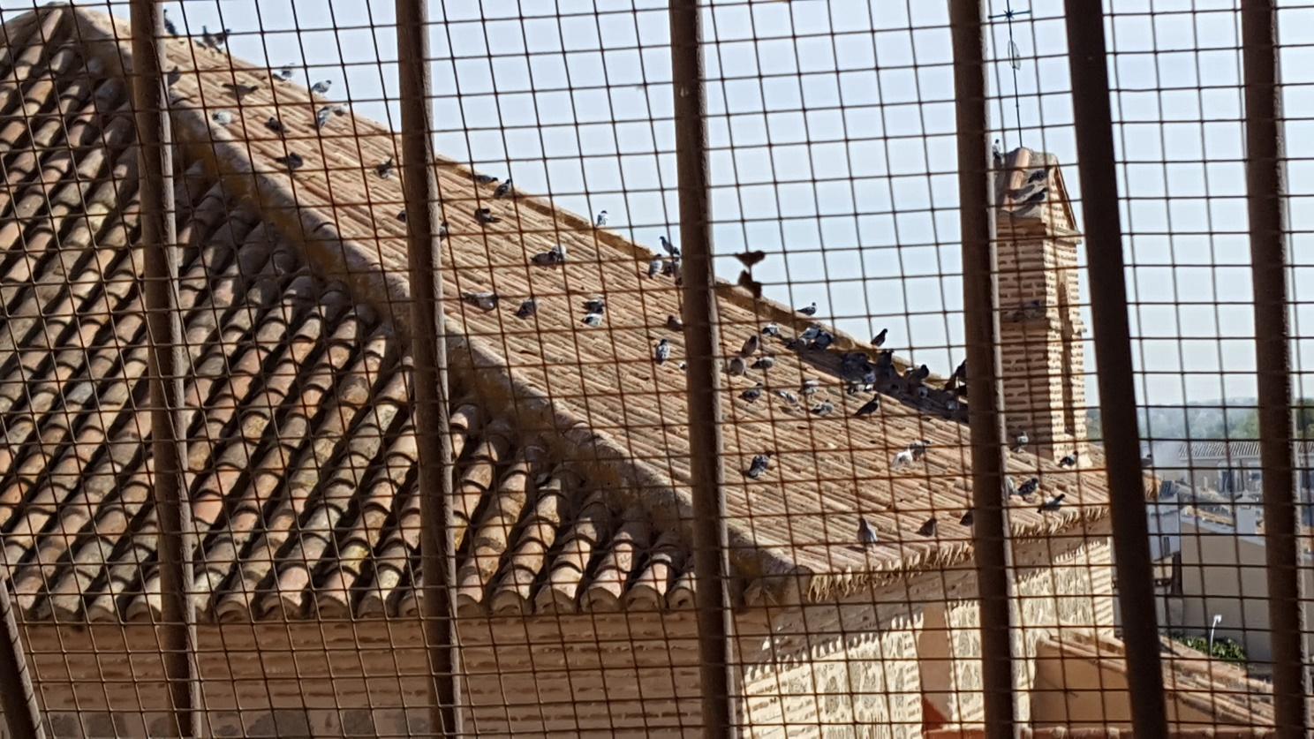
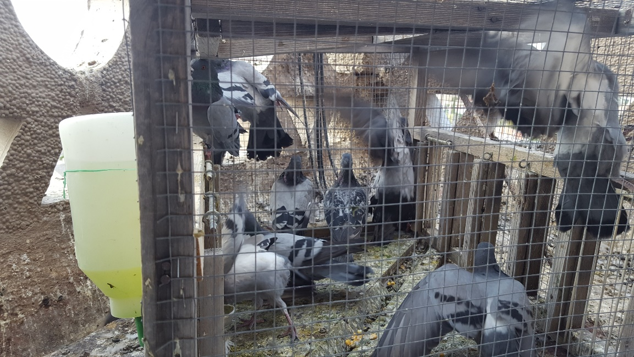
HERBICIDAS, PESTICIDAS Y VENEOS

Slide 12
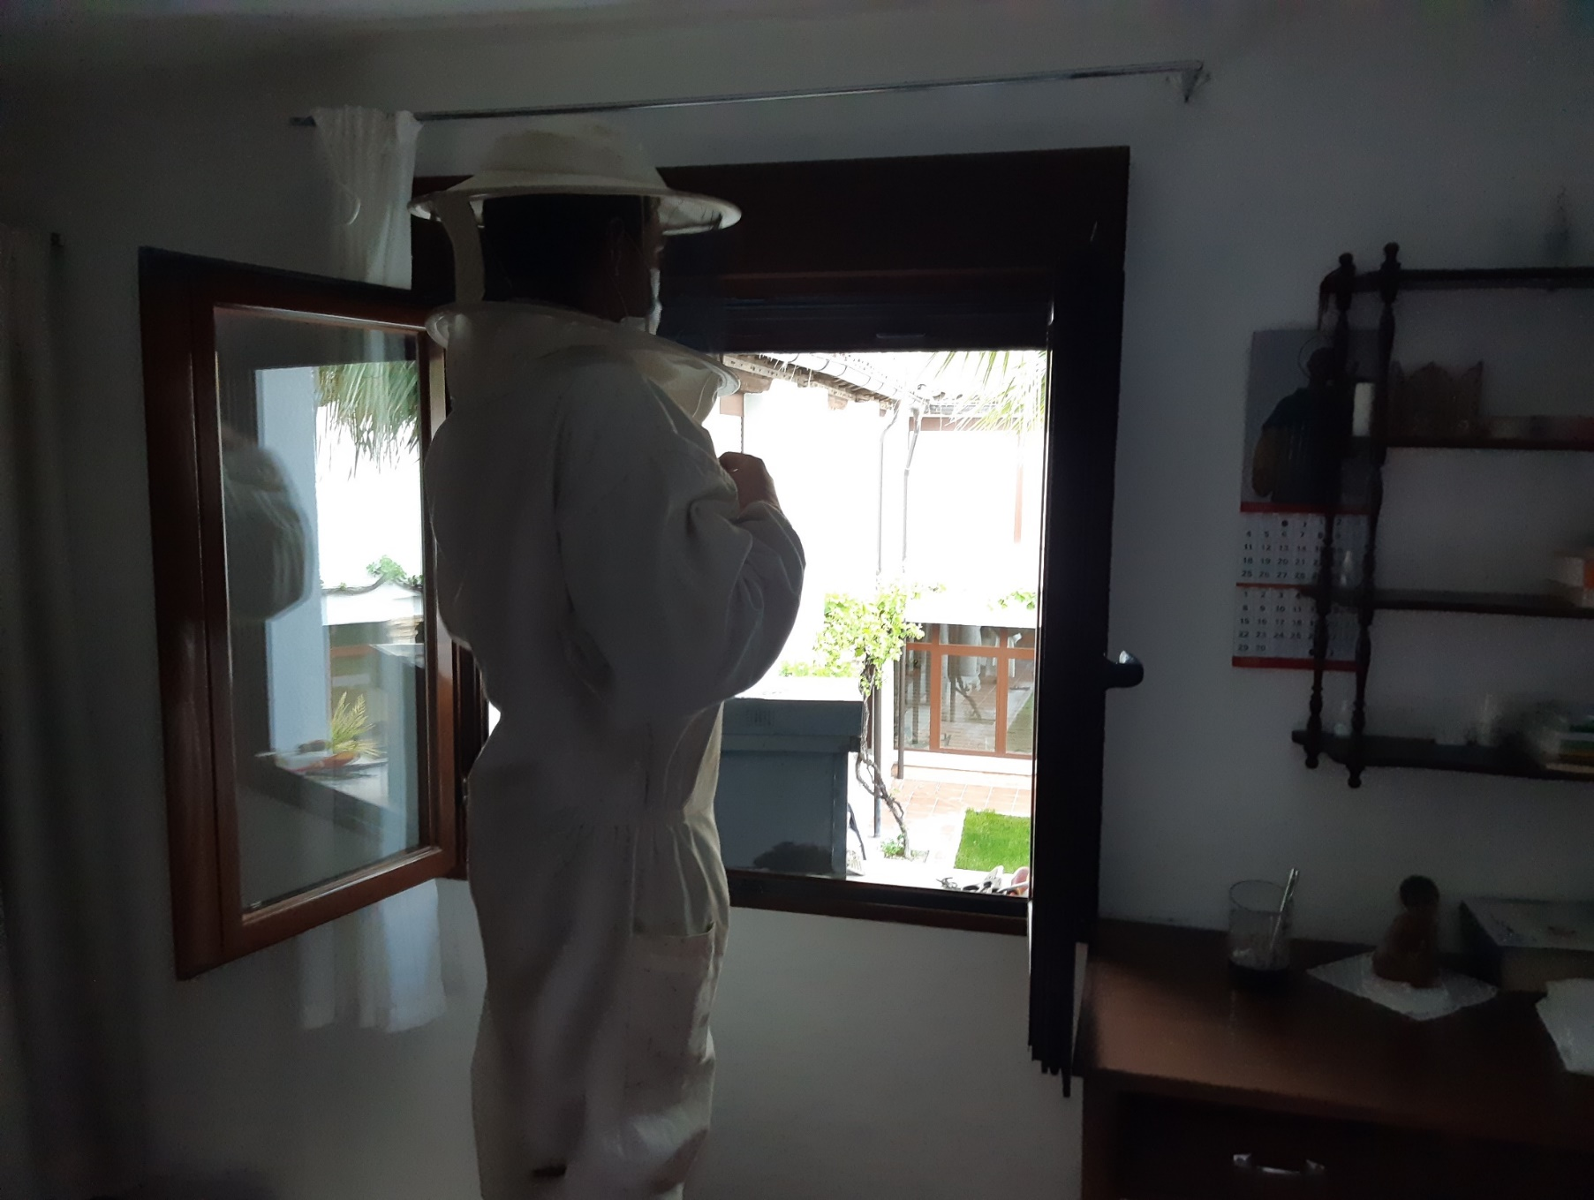
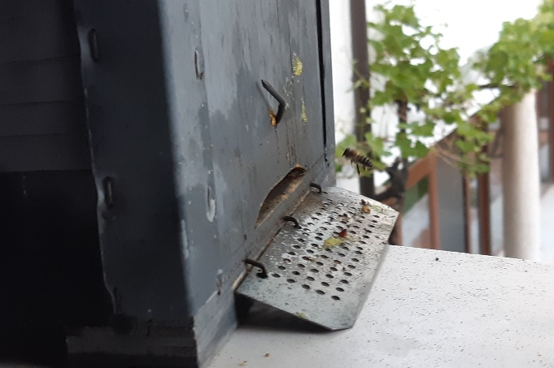
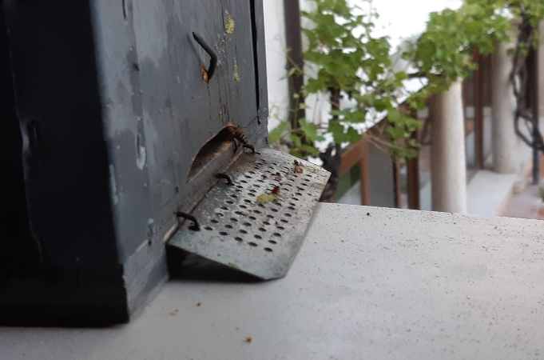
HERBICIDAS, PESTICIDAS Y VENEOS
LAS ABEJAS ESTÁN PROTEGIDAS POR LA LEY:
EL AYUNTAMIENTO AVISA A APICULTORES LOCALES PARA RETIRAR ENJAMBRES.
TAMBIÉN SE HACE GESTIÓN MECÁNICA DE PROCESIONARIA DEL PINO EN ESPACIOS PÚBILCOS Y DE LOS VECINOS

Slide 13
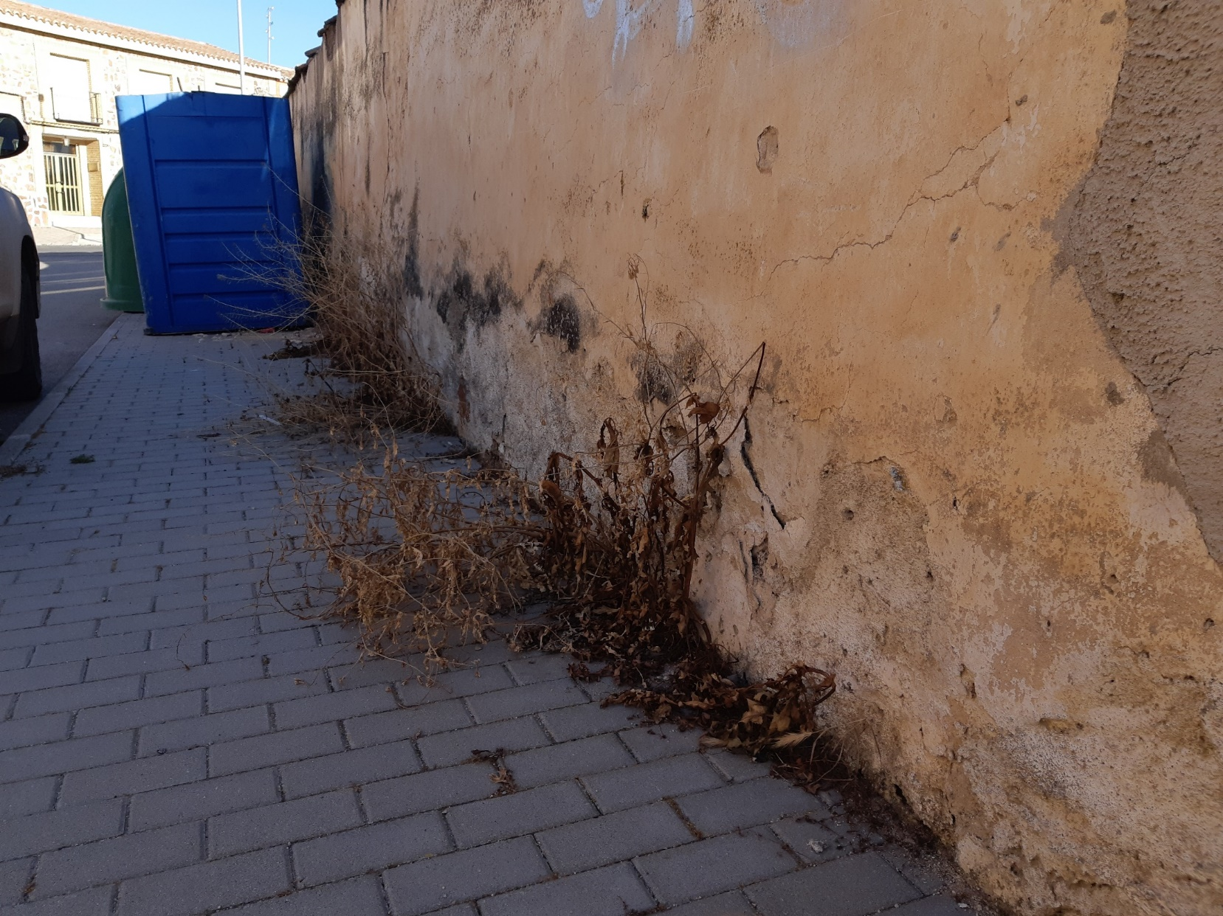
HERBICIDAS, PESTICIDAS Y VENEOS
Los herbicidas no eliminan las hierbas. Solo las matan.
La eliminación mecánica evita dispersar venenos en nuestras calles
ES PRECISO ROMPER INERCIAS INÚTILES ADOPTADAS EN LAS ÚLTIMAS DÉCADAS,
…Y DEL TODO INNECESARIAS

Slide 14
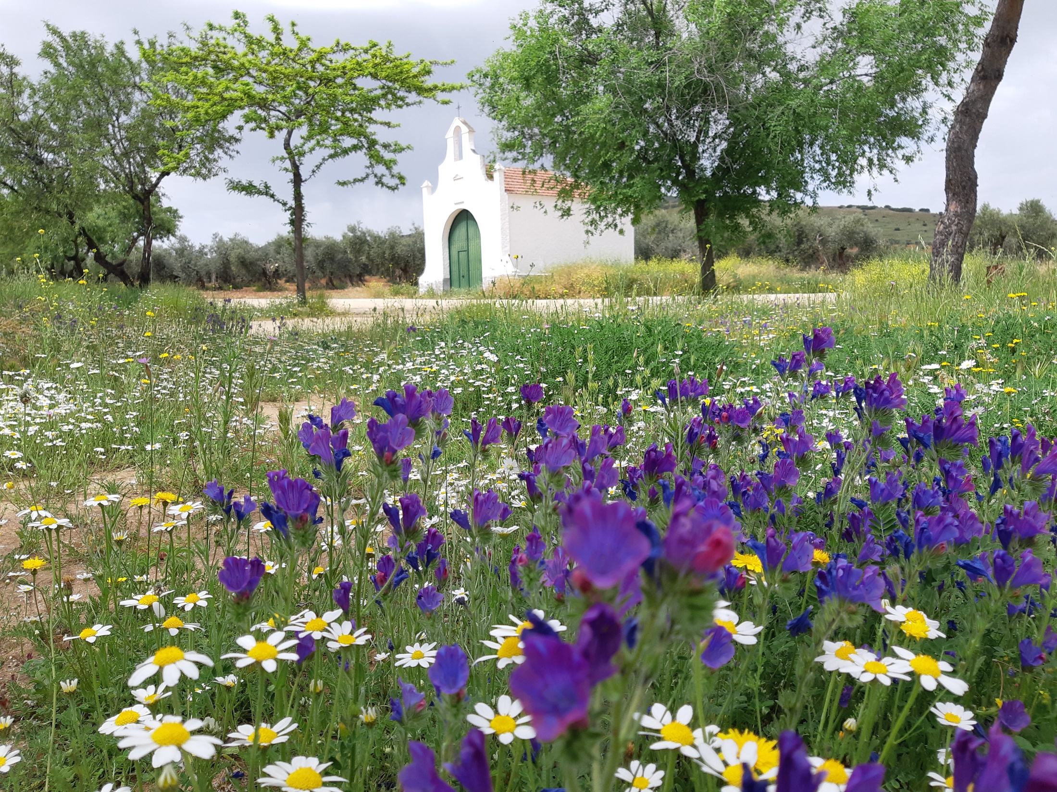
SIN HERBICIDAS:
RECUPERAMOS PRADERAS NATURALES
PERMITIMOS VIVIR A INSECTOS POLINIZADORES
COSTE DE LA ACCIÓN:
GRATIS
Notes:
Recuperación de hábitats

Slide 15
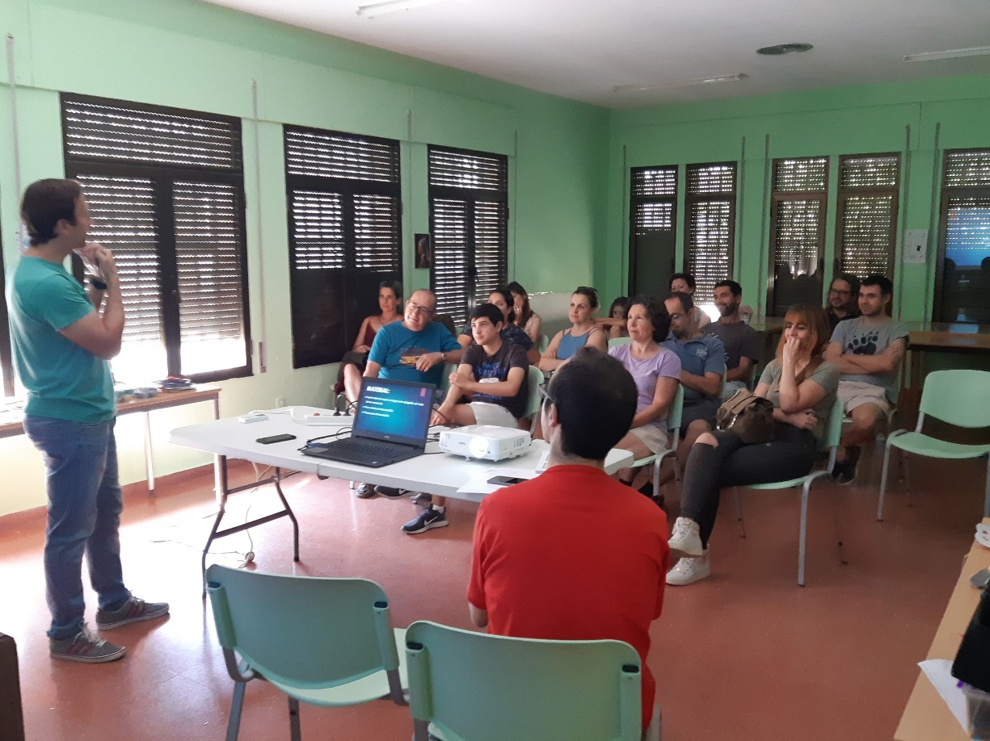
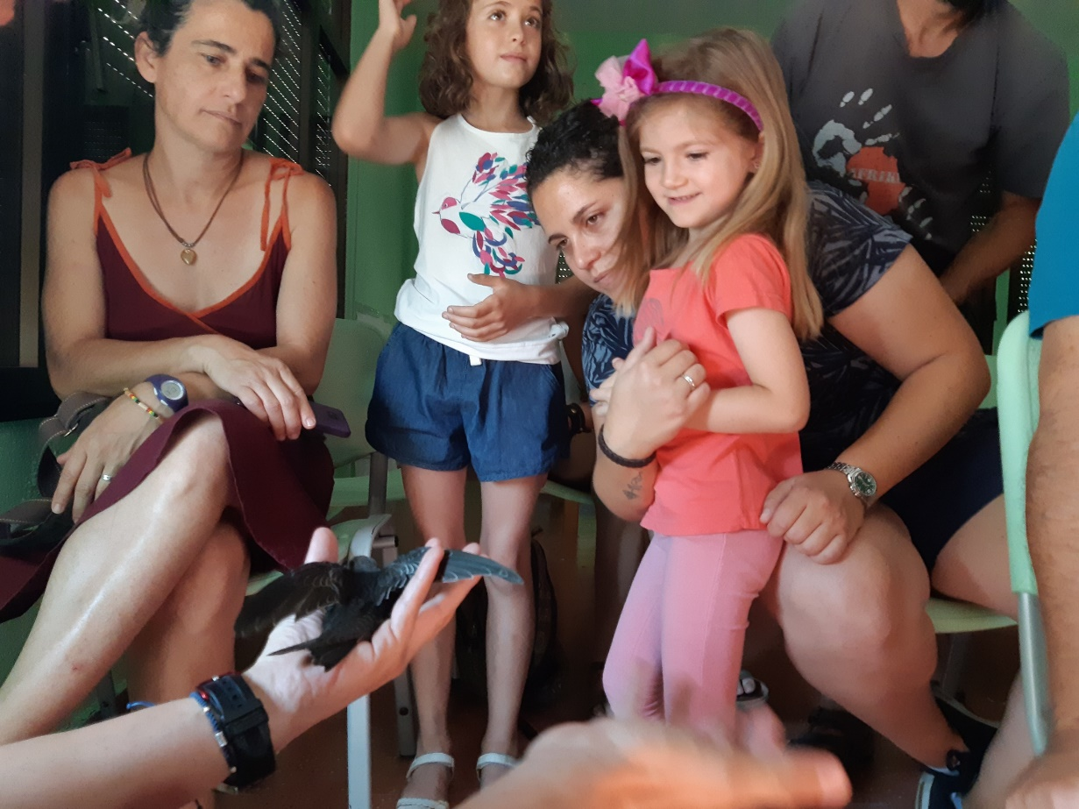
Colaboración en campañas de salvamento de vencejos
FOMENTO ACTIVO DE LA BIODIVERSIDAD: RECUPERACIÓN DE ESPECIES
Notes:
Esta especie está considerada vulnerable en Castilla-La Mancha porque ha descendido su población drásticamente en los últimos 50 años debido a la práctica de la agricultura intensiva y al uso de pesticidas y herbicidas, así como a la pérdida de lugares de nidificación en los edificios.

Slide 16
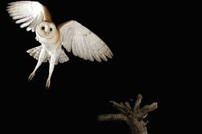
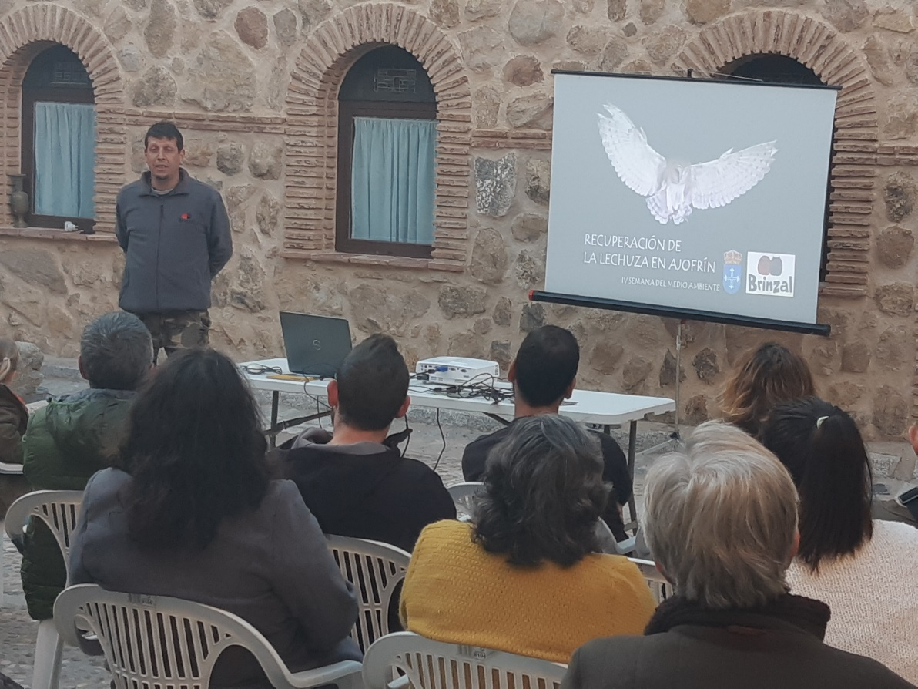
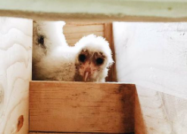
Hacking de lechuza común
FOMENTO ACTIVO DE LA BIODIVERSIDAD: RECUPERACIÓN DE ESPECIES
Lechuza en la cárcel visigoda
https://www.facebook.com/504342719632074/videos/312139279679030/
Con la colaboración de Brinzal y la participación de 2 familias ajofrineras que quisieron ceder sus viviendas para el hacking y compartirlas con las lechuzas
Notes:
Esta especie está considerada vulnerable en Castilla-La Mancha porque ha descendido su población drásticamente en los últimos 50 años debido a la práctica de la agricultura intensiva y al uso de pesticidas y herbicidas, así como a la pérdida de lugares de nidificación en los edificios.

Slide 17
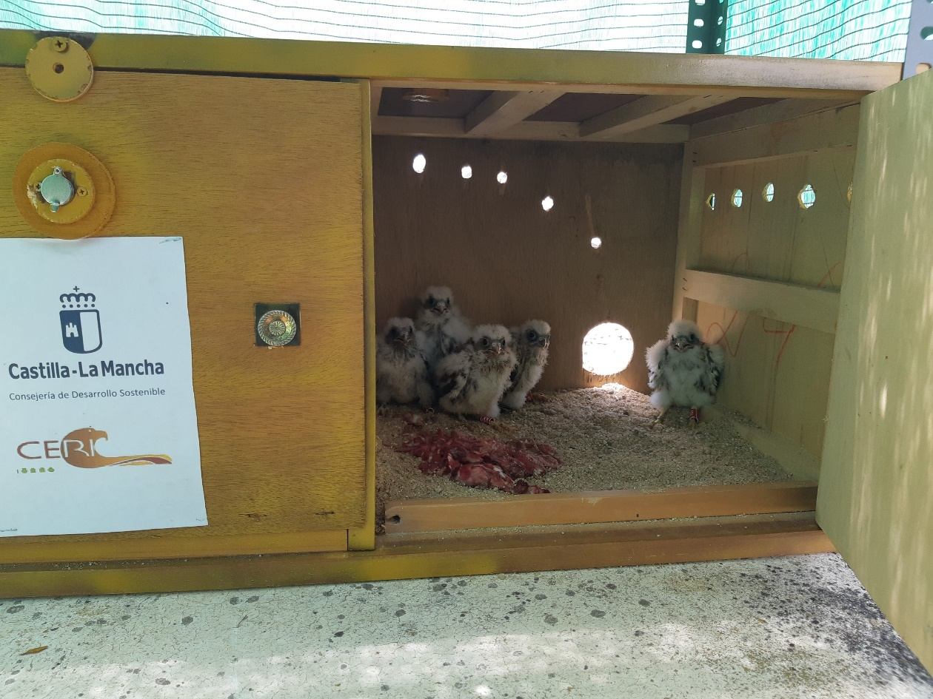
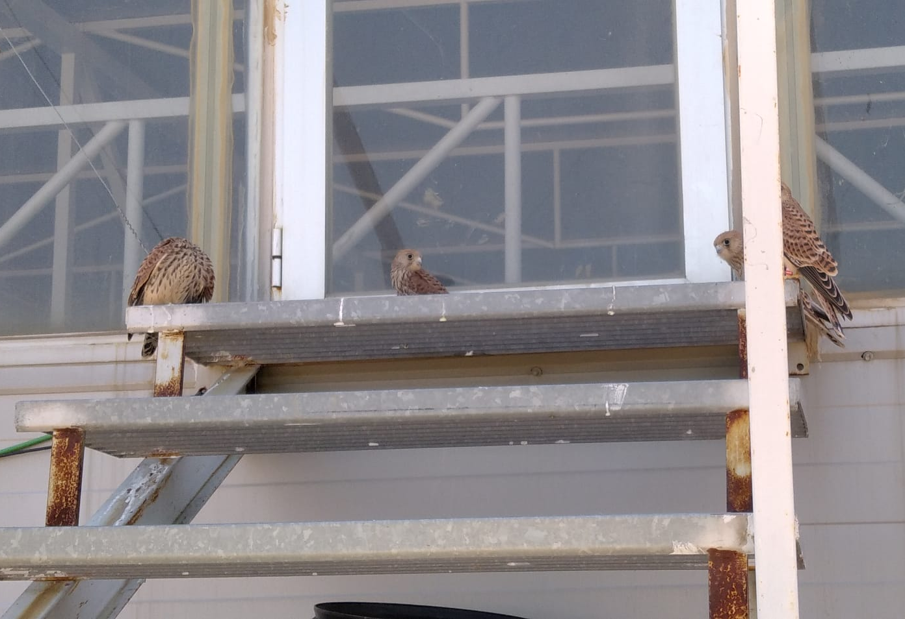
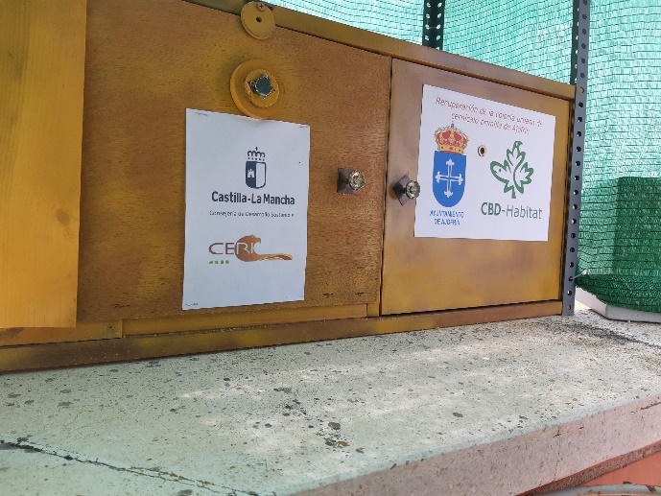
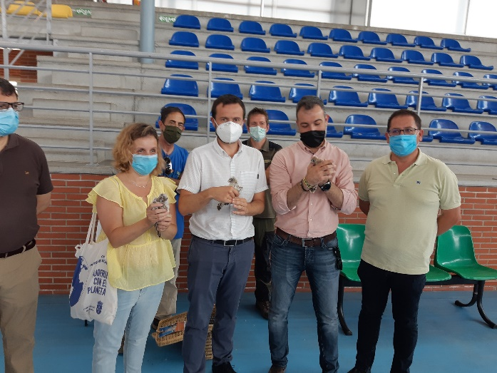
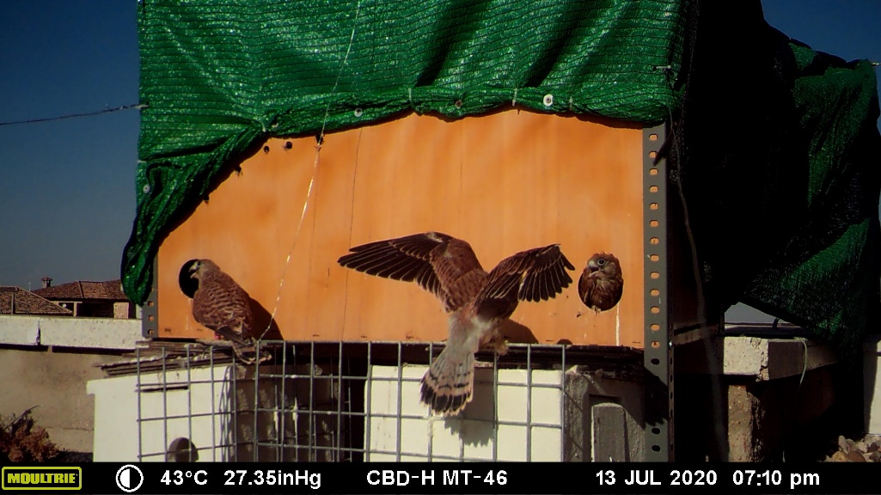
Hacking de cernícalo primilla
FOMENTO ACTIVO DE LA BIODIVERSIDAD: RECUPERACIÓN DE ESPECIES
Con la colaboración del CERI, Consejería de Desarrollo Sostenible y Fundación CBD-Habitat en el pabellón polideportivo
Búsqueda de sinergias para reducir costes y optimizar resultados
Notes:
Esta especie está considerada vulnerable en Castilla-La Mancha porque ha descendido su población drásticamente en los últimos 50 años debido a la práctica de la agricultura intensiva y al uso de pesticidas y herbicidas, así como a la pérdida de lugares de nidificación en los edificios.

Slide 18
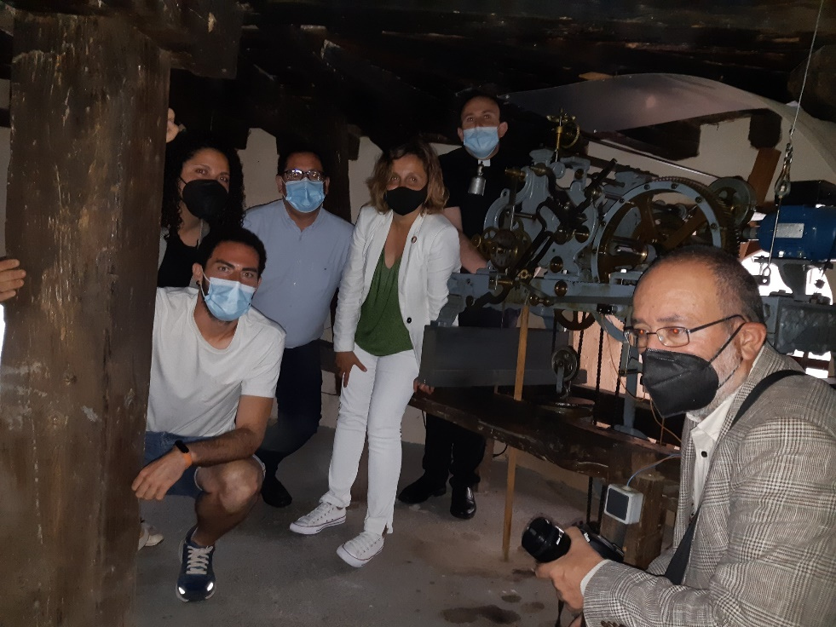
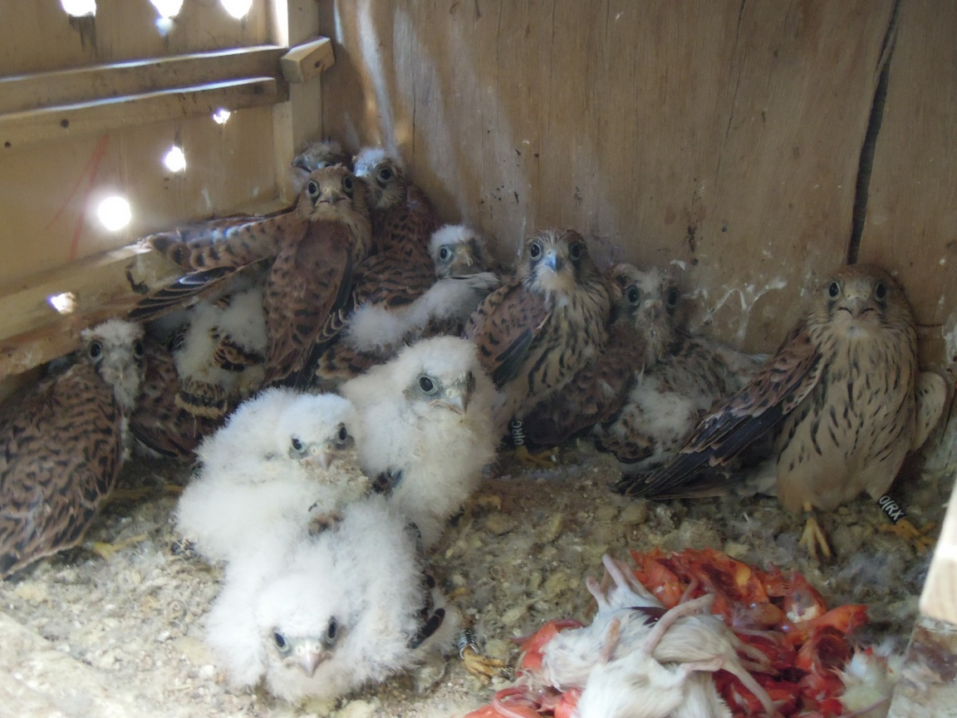
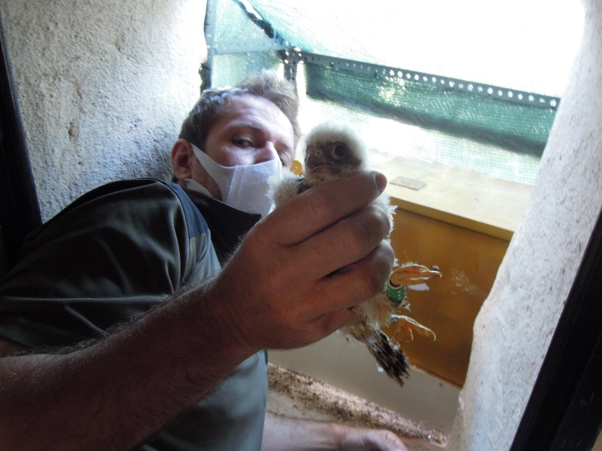
Hacking de cernícalo primilla
FOMENTO ACTIVO DE LA BIODIVERSIDAD: RECUPERACIÓN DE ESPECIES
Con la colaboración del CERI, Consejería de Desarrollo Sostenible y Fundación CBD-Habitat en la torre de la iglesia
Incorporamos la colaboración de la Parroquia y del Arzobispado
Notes:
Esta especie está considerada vulnerable en Castilla-La Mancha porque ha descendido su población drásticamente en los últimos 50 años debido a la práctica de la agricultura intensiva y al uso de pesticidas y herbicidas, así como a la pérdida de lugares de nidificación en los edificios.

Slide 19
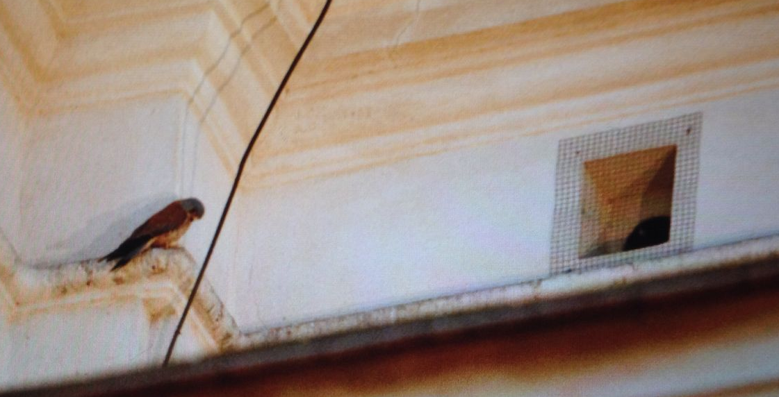
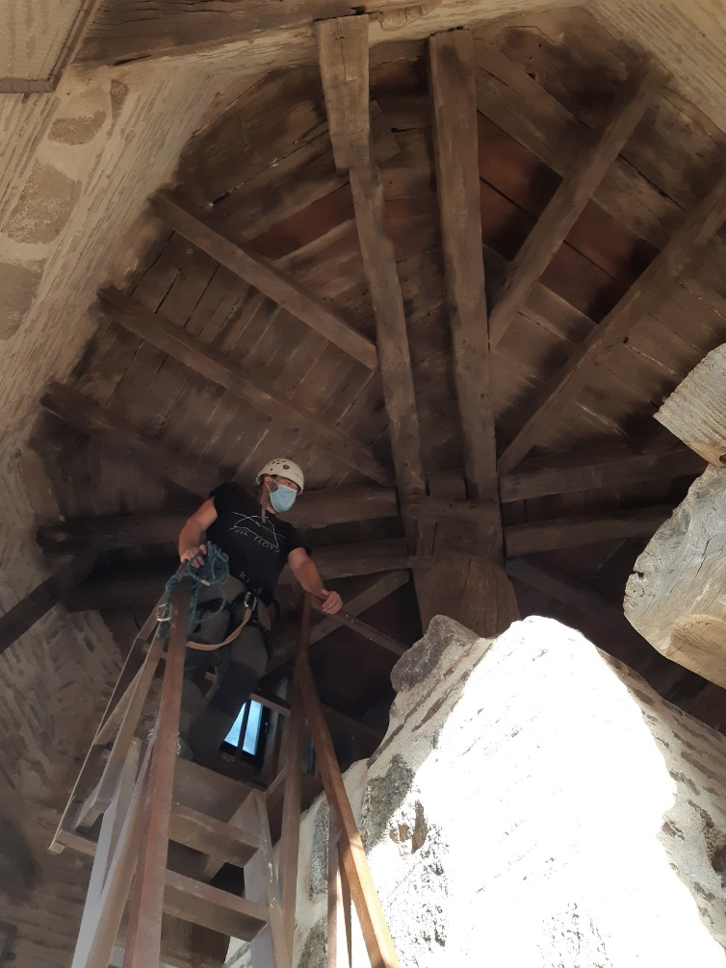
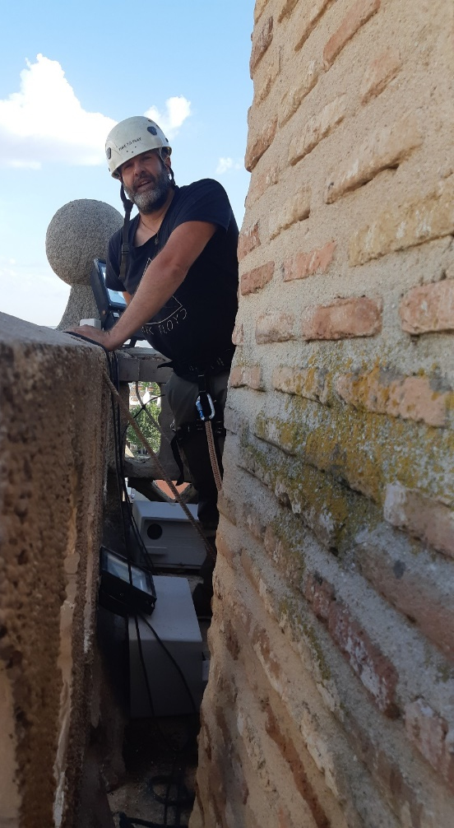
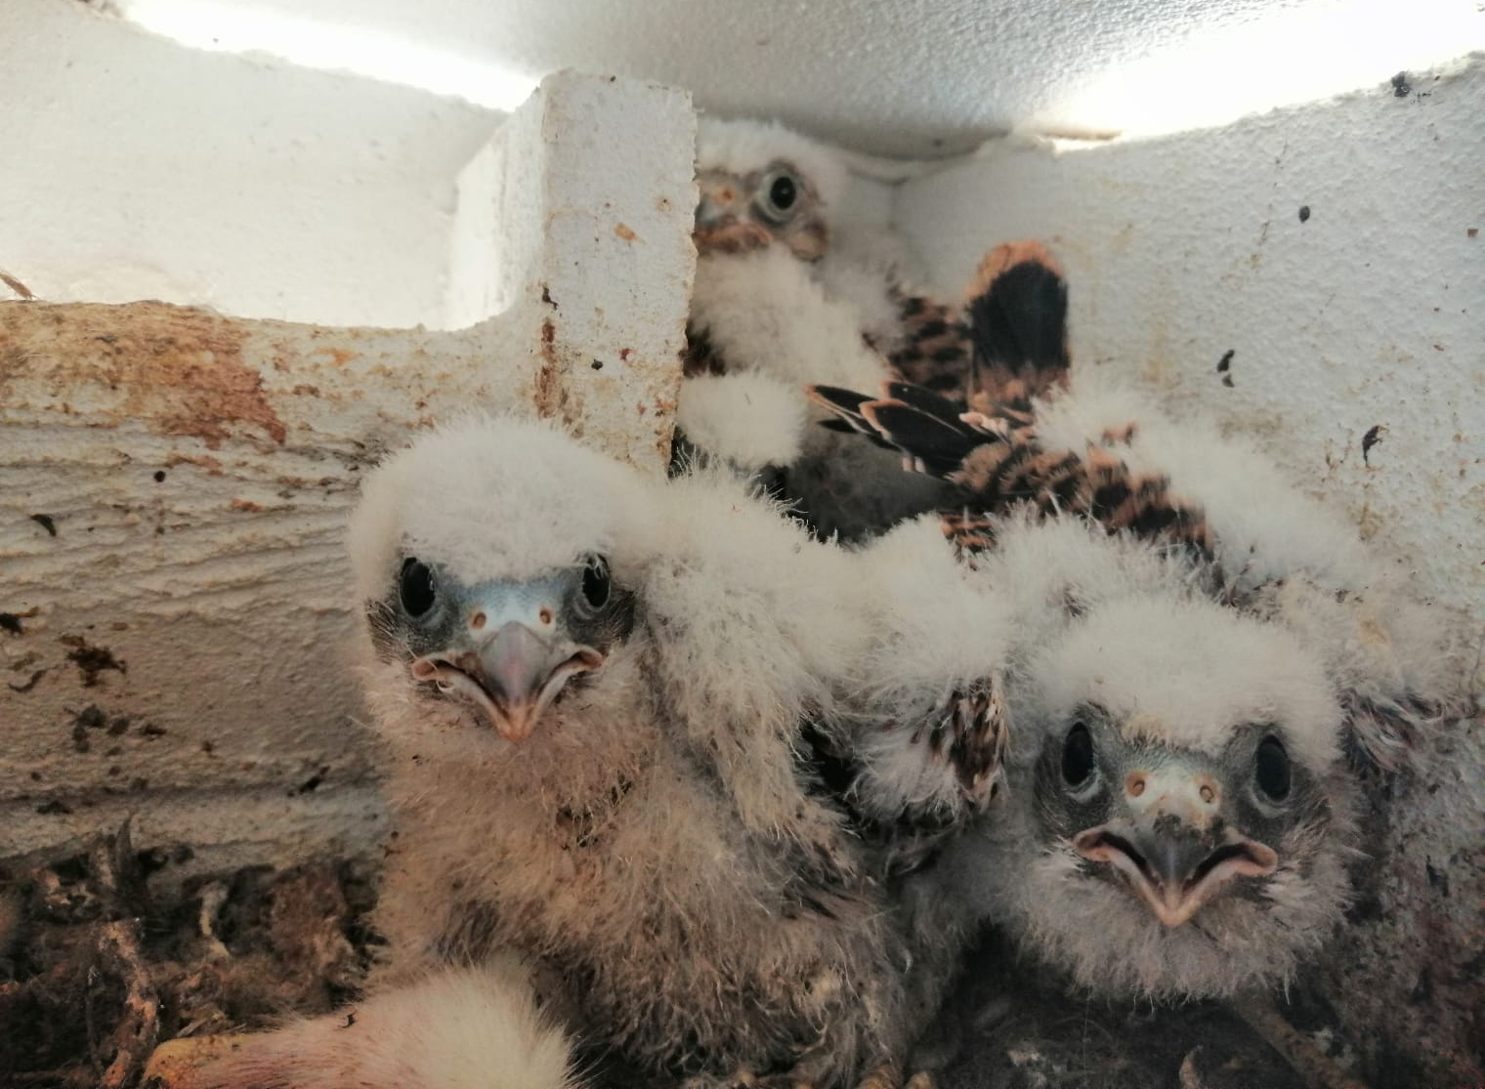
Hacking de cernícalo primilla
FOMENTO ACTIVO DE LA BIODIVERSIDAD: RECUPERACIÓN DE ESPECIES
Además de la liberación y alimentación de pollitos se colocan cajas nido que podrán ser ocupadas por los primillas a su vuelta de África
Notes:
Esta especie está considerada vulnerable en Castilla-La Mancha porque ha descendido su población drásticamente en los últimos 50 años debido a la práctica de la agricultura intensiva y al uso de pesticidas y herbicidas, así como a la pérdida de lugares de nidificación en los edificios.

Slide 20
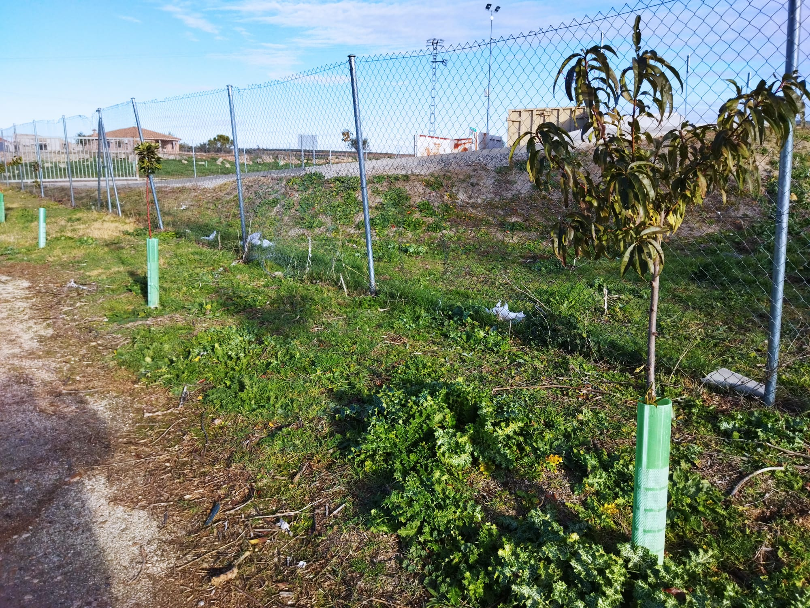
COMIDA
PLANTACIÓN de 100 frutales de variedades tradicionales en diferentes espacios públicos, que servirán de alimento a pequeñas aves.

Slide 21
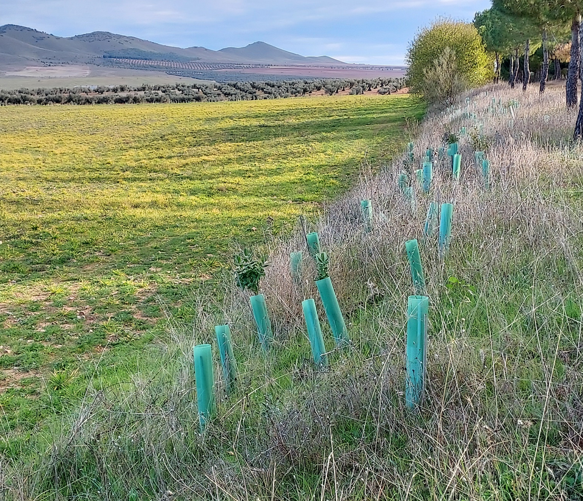
Plantación de arbustos autóctonos
Mejorar el drenaje y frenar la desertización

Slide 22
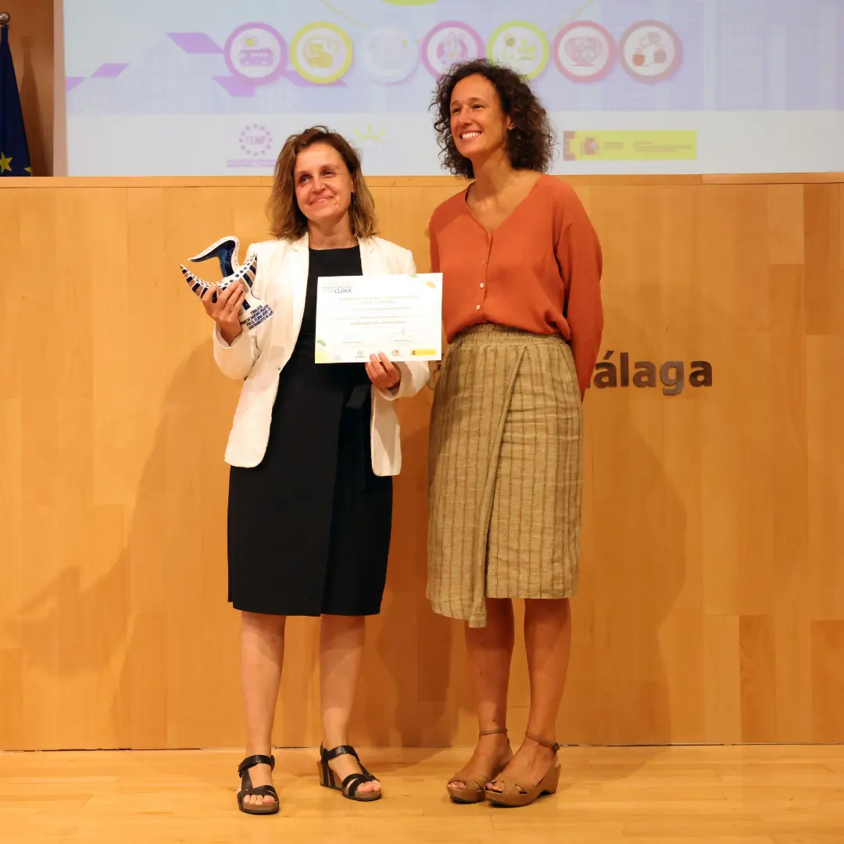
PREMIOS
IX EDICIÓN DEL PREMIO A LAS BUENAS PRÁCTICAS POR EL CLIMA convocada por la Red Española de Ciudades por el Clima en la modalidad de soluciones basadas en la naturaleza.
ABC Toledo: http://bit.ly/3xHRZ9f
ToledoDiario.es: http://bit.ly/3kmoQxh
Notes:
En esta convocatoria pueden participar los 363 municipios que conforman esta red y existen otras modalidades: gestión de la movilidad, economía circular, transición energética, regeneración y renovación urbana; adaptación al cambio climático; sensibilización y concienciación ciudadana y participación ciudadana. 23 DE SEPTIEMBRE EN MÁLAGA

Slide 23
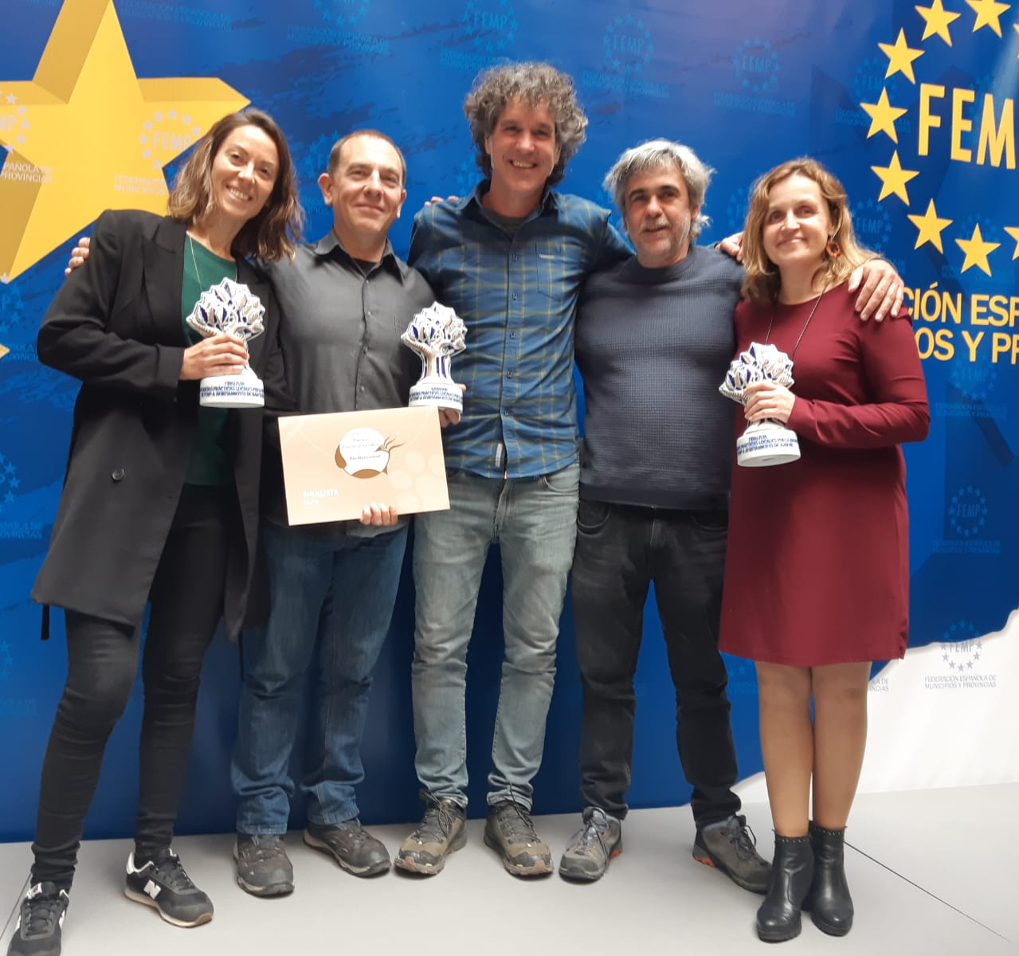
PREMIOS
IV Premio de Buenas Prácticas por la Biodiversidad convocada por la Red de Entidades Locales + Biodiversidad en la modalidad de biodiversidad e impulso económico
TOLEDIODIARIO: http://bit.ly/3YQiN3b
ABC Toledo: http://bit.ly/3lXDcVr
Finalista por detrás del Proyecto ganador, presentado por el Ayuntamiento de Barcelona
Notes:
. En esta convocatoria compuesta por seis categorías han concurrido 36 proyectos procedentes de 21 Entidades Locales de las que ha destacado tanto su variedad (Diputaciones y Ayuntamientos de grandes ciudades y Diputaciones. 7 DE FEBRERO

Slide 24
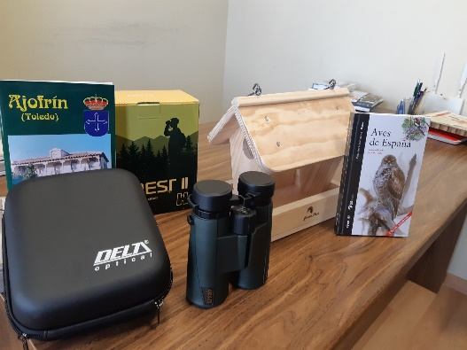
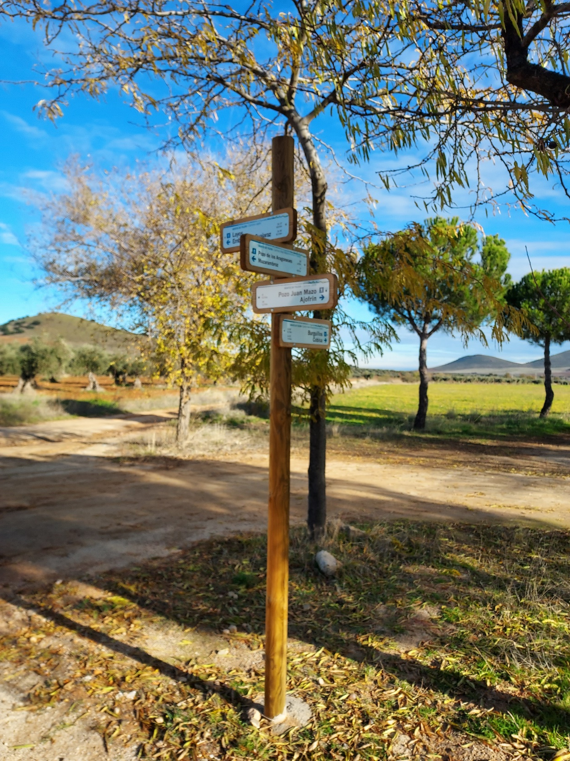
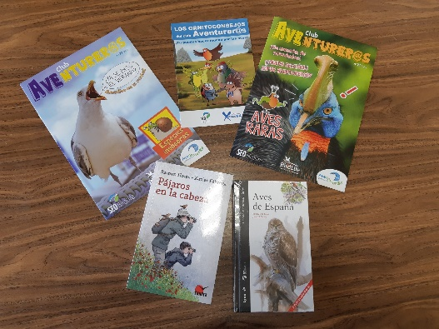
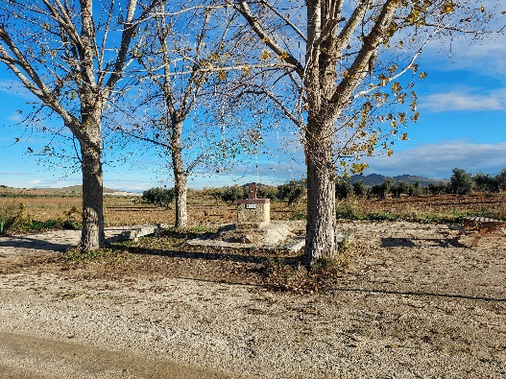
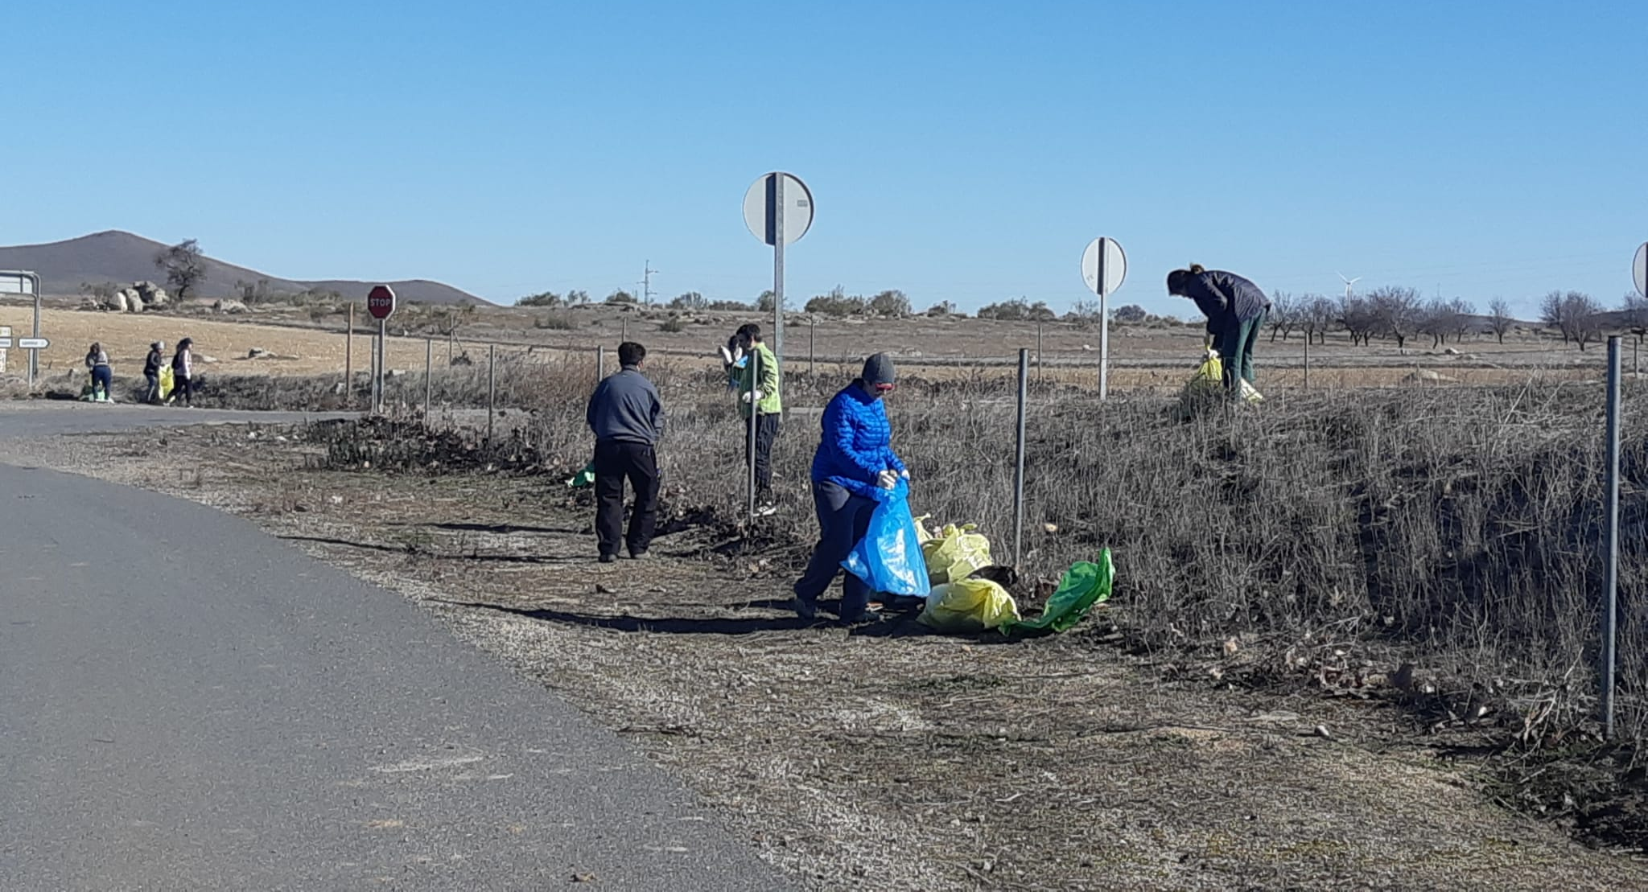
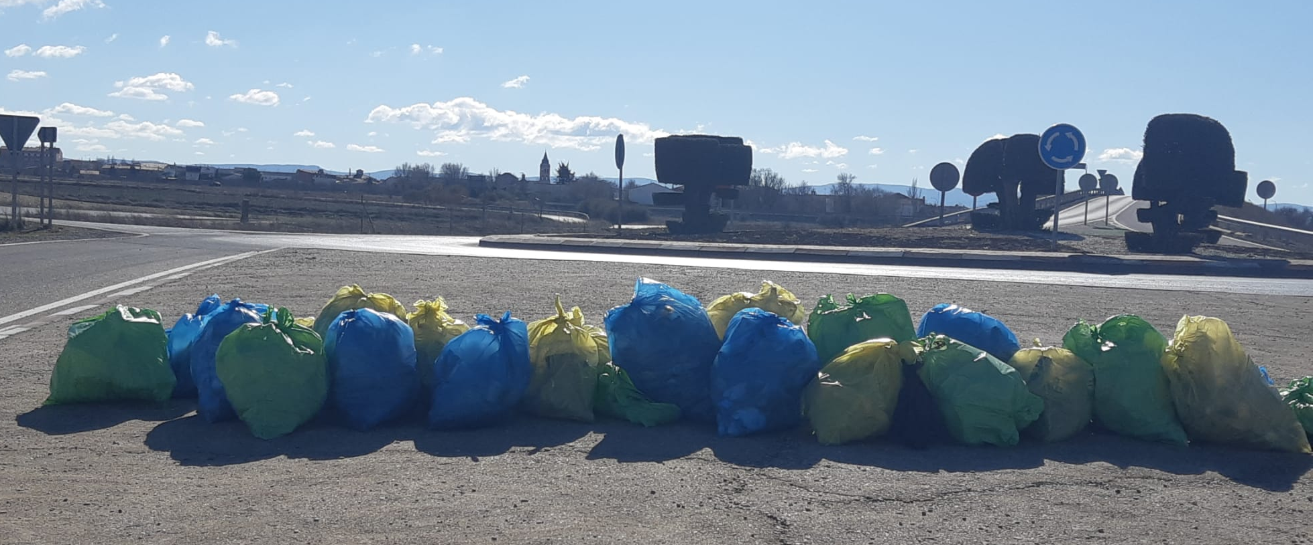
OTROS PROYECTOS
Planta de compostaje
Campañas de reducción de residuos (Campaña Nasti de Plasti)
Campañas de BASURALEZA (caminos) 3
Hora del planeta
RUTAS de naturaleza
Plantación sistemática para mejorar el entorno
Concursos de fotografía, dibujos
Estantería verde
Convertir el punto Limpio en un Proyecto colaborativo
Diseño de jardines autóctonos

Slide 25
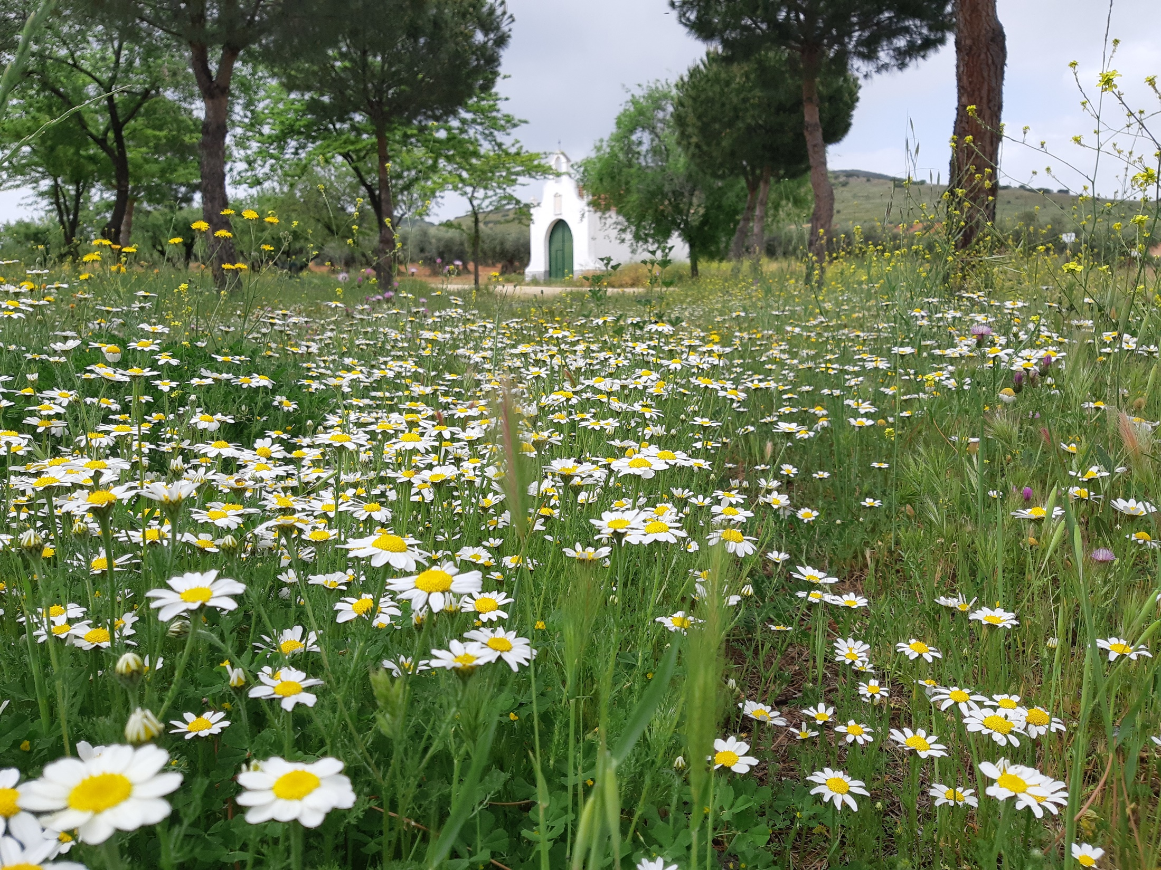

Un país amarillo durante 9 meses al año
¿ por qué no disfrutamos el verde?

Slide 26

ODS 15.5
Meta 15.5. Adoptar medidas urgentes y significativas para reducir la degradación de los hábitats naturales, detener la pérdida de biodiversidad y, de aquí a 2020, proteger las especies amenazadas y evitar su extinción

Slide 27
Entidades que colaboran
La Consejería de Desarrollo Sostenible de Junta de Comunidades de Castilla – La Mancha, las ONG Brinzal, Fundación CBD-Habitat, GREFA, SEO-BirdLife, Fundación ULMA y Fundación Anticimex, Parroquia Santa María Magdalena de Ajofrín

Slide 28


Nuestro objetivo es conseguir que Ajofrín sea un lugar más sano, habitable y seguro.
AGENDA 2030

